Slide 1
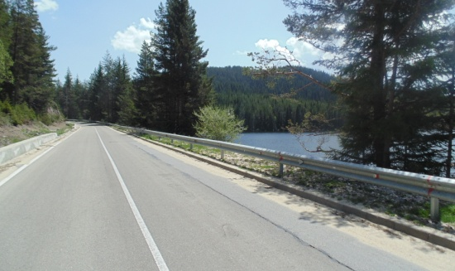
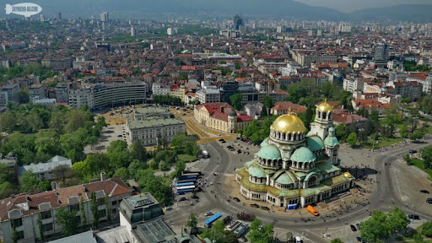
Συστατικά μέρη των λέξεων στην ΒΓ
Морфемен състав на думите в българския език

Slide 2
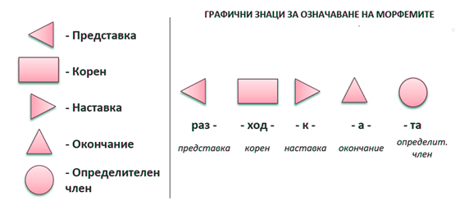
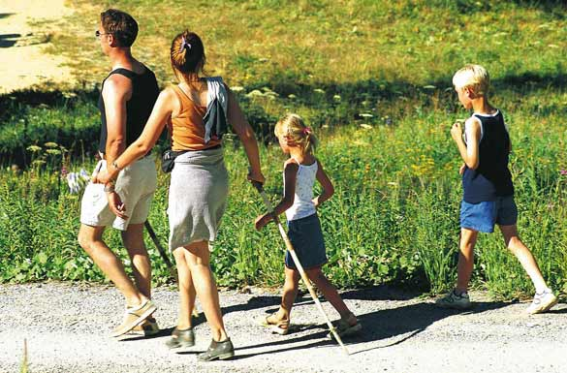
раз-ход-к-а-та

Slide 3
Представка | Πρόθεμα | РАЗ- | -συμμετέχει στο σχηματισμό νέων λέξεων -τοποθετείται μπροστά από την ρίζα ή άλλο πρόθεμα -πάντα γράφεται με τον ίδιο τρόπο !!!/ σταθερή αρθρογραφία/
Корен | Ρίζα/ θέμα | -ХОД- | -κύριο μέρος, φέρνει τη λεξική έννοια της λέξης -υπάρχουν λέξεις που αποτελούνται μονό από ρίζα-/ π.χ. род, път, град / -λέξεις που έχουν κοινή ρίζα ονομάζονται συγγενικές λέξεις ή σχετικές λέξεις
Наставка | Επίθεμα | -К- | -συμμετέχει στο σχηματισμό νέων λέξεων -τοποθετείται μετά από την ρίζα -πάντα γράφεται με τον ίδιο τρόπο !!! /σταθερή αρθρογραφία/
Окончание | Κατάληξη | -А- | -αλλάζει τον τύπο/την μορφή της ίδιας λέξης /πχ. από ενικό σε πληθυντικό αριθμό/ -τοποθετείται μετά από την ρίζα ή το επίθεμα -αλλάζει την μορφή της λέξης
Определителен член | οριστικό άρθρο | -ТА | -αλλάζει την μορφή της ίδιας λέξης -τοποθετείται μετά από την ρίζα, το επίθεμα και την κατάληξη -αλλάζει την μορφή της λέξης

Slide 4
хо́дя [χodjɚ] impf, ρήμα
περπατώ, περπατάω,
πάω, βηματίζω,
πηγαινοέρχομαι (π.χ.στη δουλειά), κυκλοφορώ
πηγαίνω
ХОДЯ
РАЗХОДКА раз-ход-к-а βόλτα
РАЗХОДКИ раз-ход-к-и βόλτες
РАЗХОДКАТА раз-ход-ка-та η βόλτα
РАЗХОДКИТЕ раз-ход-ки-те οι βόλτες

Slide 5
път [pət] ουσιαστικό όνομα
διαδρομή
ταξίδι
μονοπάτι
δρόμος
ПЪТНИК ПЪТ-НИК ταξιδιώτης
ПЪТНИЦИ ПЪТ-НИЦ-И ταξιδιώτες
ПЪТНИКЪТ ПЪТ-НИК-ЪТ ο ταξιδιώτης
ПЪТНИЦИТЕ ПЪТ-НИЦ-И-ТИ-Е οι ταξιδιώτες
ПЪТНИК ПЪТ-НИК ταξιδιώτης
ПЪТНИЦИ ПЪТ-НИЦ-И ταξιδιώτες
ПЪТНИКЪТ ПЪТ-НИК-ЪТ ο ταξιδιώτης
ПЪТНИЦИТЕ ПЪТ-НИЦ-И-ТИ-Е οι ταξιδιώτες

Slide 6
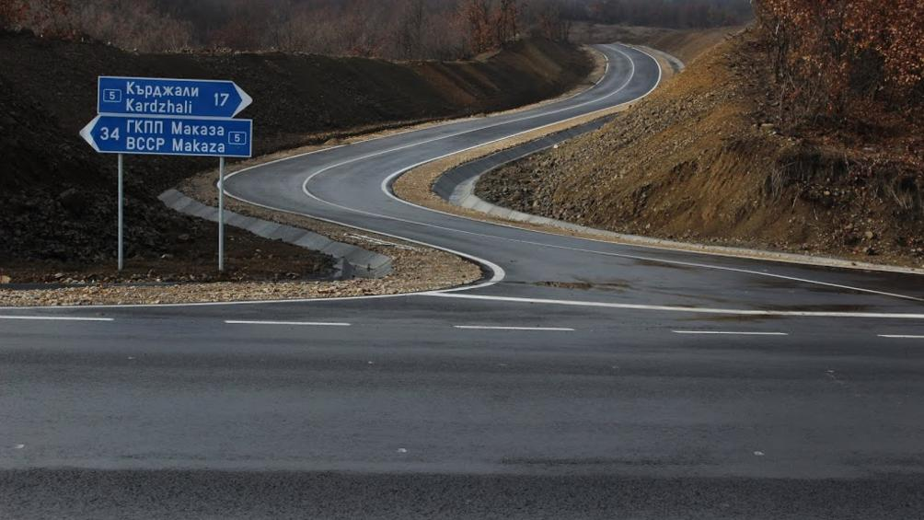
път [pət] ουσιαστικό όνομα
διαδρομή
ταξίδι
μονοπάτι
δρόμος
път
пътека μονοπάτι пътеката, пътеки, пътеките
пътник ταξιδιώτης пътникът, пътника, пътници,пътниците,
пътничка ταξιδιώτισσα пътничка, пътничката
пътуване ταξίδι
пътувам ταξιδεύω

Slide 7
род [rot] ουσιαστικό όνομα
γένος (γραμματικά)
οικογένεια
σόι
РОД – НАРОД – РОДИТЕЛ – РАЖДАМ
I I I
НАРОДЕН РОДИТЕЛСКИ РАЖДАНЕ
ПРЕДСТАВКА Πρόθεμα | КОРЕН Ρήζα | Наставка/окончание Επίθεμα /κατάληξη | ЗНАЧЕНИЕ Σημασία
 | РОД РОД | -ЕН | Род Γένος (ουσιαστικό) Роден πατρικός (επίθετο)
НА- НА- | -РОД -РОД- | -ЕН | Народ Λαός ( ουσιαστικό) Народен Λαϊκός (επίθετο)
 | РОД- РОД- | -И-ТЕЛ -И-ТЕЛ-СКИ | Родител Γονιός (ουσιαστικό) Родителски Γονικός (επίθετο)
 | РАЖД- РАЖД- | -А-М -А-НЕ | Раждам Γεννάω ( ρήμα ) Раждане Γέννηση (ουσιαστικό)

Slide 8
град1 [grat] ουσιαστικό όνομα
Πόλη
ГРАД – ГРАЖДАНИН – ОГРАДА – ГРАДИНА – ГРАДЯ
I I I I I
ГРАДСКИ ГРАЖДАНСКИ ОГРАДЕН ГРАДИНСКИ ГРАДЕНЕ
ПРЕДСТАВКА Πρόθεμα | КОРЕН Ρήζα | Наставка/окончание Επίθεμα /κατάληξη | ЗНАЧЕНИЕ Σημασία
 | ГРАД ГРАД- | ------ -СКИ | Град πόλη (ουσιαστικό) Градски αστικός (επίθετο)
 | ГРАД- ГРАД ГРАД | -ИНА -ИН-СКИ -ИН-АР | Градина κήπος(ουσιαστικό) Градински κηπουρικός (επίθετο) Градинар κηπουρός (ουσιαστικό)
 | ГРАЖД- ГРАЖД- | -АН-ИН -АН-СКИ | Гражданин πολίτης (ουσιαστικό) Граждански πολιτικός (επίθετο)
О- О- | -ГРАД- -ГРАД- | -А -ЕН | Ограда φράκτης( ουσιαστικό) Ограден περιφραγμένος (επίθετο)
 | ГРАД- ГРАД- | -Я -Е-НЕ | Градя χτίζω Градене χτίσιμο(ουσιαστικό)

